Slide 1
Wykład
Elementy programowania
w aspekcie czasu rzeczywistego
Struktura programu
Podział na klasy zadaniowe
Wielozadaniowość
Profilowanie kodu

Slide 2



Struktura oprogramowania czasu rzeczywistego
y*(t)
u*(t)
“Praca w czasie rzeczywistym: Tryb pracy systemu mikroprocesorowego, w którym programy przetwarzające dane z otoczenia systemu są w stanie stałej gotowości w taki sposób, aby wyniki przetwarzania były dostępne w określonych z góry przedziałach czasu. Napływ danych może być przypadkowy lub zdeterminowany a priori .”
Obsługa przetworników A/C
Obsługa przetworników C/A
Komunikacja z procesem
off-line
PROGRAM STERUJĄCY on-line
Obróbka
sygnałów
we/wy
Interfejs użytkownika
Wizualizacja stanu
procesu
Algorytmy identyfikacji i sterowania
wstępna obróbka sygnałów mierzonych (filtracja, skalowanie)
dwukierunkowe sprzężenie maszyny cyfrowej z procesem sterowanym przez układy we/wy.
realizacja algorytmów sterowania i kształtowanie sygnałów sterujących
interfejs operatora systemu
realizacja algorytmów identyfikacji
wizualizacja i rejestracja stanów procesu

Slide 3
Cechy systemu czasu rzeczywistego
Priorytety zadań, klasy czasowe i tolerancja czasowa
Gwarantowana reakcja na przekroczenie czasu i przekroczenie tolerancji czasowej
Konfigurowalna tolerancja czasowa we wszystkich klasach zadaniowych
Obsługa języków programowania zgodnych z normą IEC 61131-3 oraz ANSI C
Rozbudowane funkcje biblioteki IEC 61131-3
Dostęp do wszystkich sieci i systemów magistrali za pośrednictwem wywołań funkcji

Slide 4
Tryby pracy sterownika programowalnego
Tryb | Opis | Kiedy występuje ? Wyzwalanie
RUN | Cykliczne wykonywanie programów po restarcie – możliwość monitorowania | Po ciepłym i zimnym restarcie lub awarii zasilania Przycisk RESET Funkcja biblioteczna
SERVICE | Wybrany program w określonej klasie zadaniowej nie startuje | Przycisk RESET Zatrzymanie z poziomu IDE Wykrycie błędu (przekroczenie czasu cyklu, błąd semantyczny itp.)
BOOT | Umożliwia wgranie systemu operacyjnego | Opcja sprzętowa – przełącznik trybu Brak karty compact flash Brak systemu operacyjnego na karcie compact flash

Slide 5
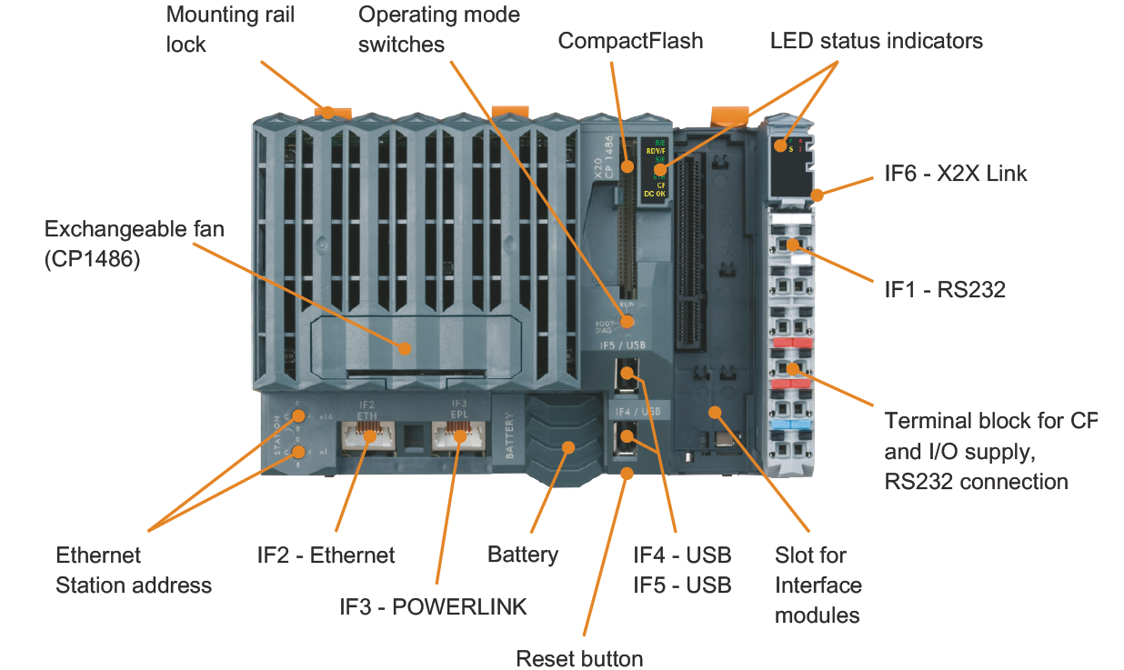
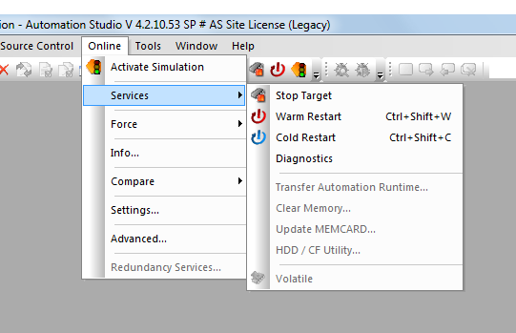
Wyzwalanie trybów pracy

Slide 6
Struktura programu
PROGRAM _INIT
(* TODO : Add your code here *)
END_PROGRAM
PROGRAM _CYCLIC
(* TODO : Add your code here *)
END_PROGRAM
PROGRAM _EXIT
(* TODO : Add your code here *)
END_PROGRAM
Alokacja pamięci
Inicjalizacja pamięci
Inicjalizacja interfejsów
Cykliczne wykonanie kodu w zadanej klasie – nieprzekraczanie ramki czasowej
Zwalnianie pamięci
Zwalnianie interfejsów

Slide 7
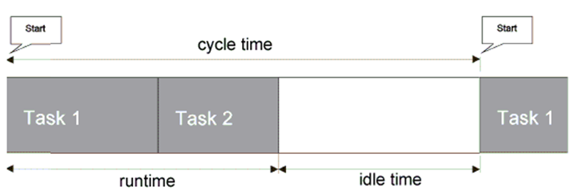
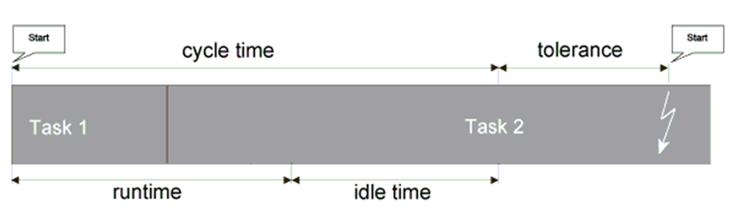
Wykonanie zadań w określonej klasie

Slide 8
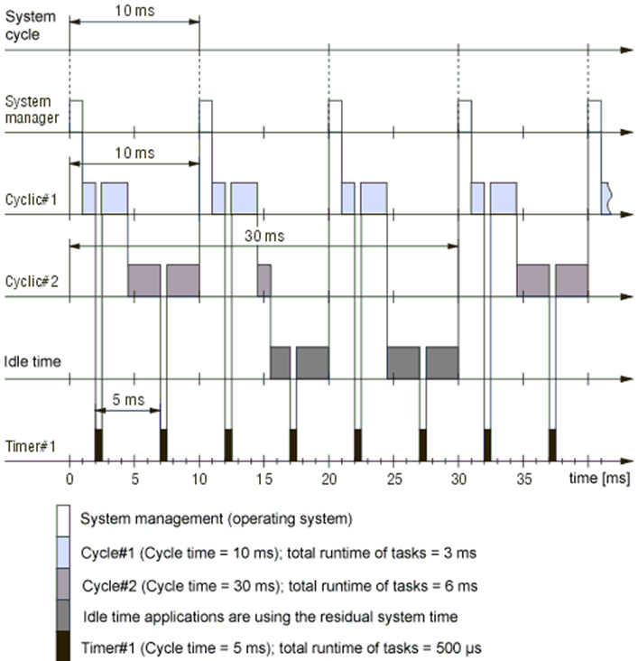
Porównanie klas zadaniowych
Pewna ilość mocy procesora jest wykorzystywana przez system operacyjny (menedżer systemu, scheduler).
Cykliczne monitorowanie wielozadaniowości zapewnia, że wszystkie zadania w ramach klasy zadań są wykonywane jeden raz. Wszystkie zadania w klasie zadaniowej 1 są więc wykonywane dokładnie raz na 10 ms w tym przykładzie.
Sekwencję programu można dokładnie analizować za pomocą narzędzia profilera.

Slide 9
Cykl pracy sterownika programowalnego
START
PKT
Pełna kontrola sprawności sterownika (PKT) : testowanie układu zasilania, modułów obiektowych, procesora oraz pamięci danych i programu (np. obliczana jest suma kontrolna pamięci)
KK
Kontrola konfiguracji sterownika (KK): CPU próbuje nawiązać łączność z modułami obiektowymi wykorzystując w tym celu wszystkie dostępne adresy, pod jakimi mogą się one znajdować. Jest to mechanizm ustalania aktualnej konfiguracji sterownika i służy ona do zminimalizowania czasu wykonywania tzw. stałych elementów cyklu
IP-1
IP-2
Inicjalizacja zawartości części pamięci sterownika (IP1, IP2) oraz wybranych funkcji użytkowych i systemowych. Zapoczątkowanie podstawowych warunków lub stanu uruchomieniowego
OC
Obsługa pracy cyklicznej (OC)
Aktualizuje informację o sterowanym procesie, odczytując stan swych modułów wejściowych (PII)
PII
PR
Jednorazowo przelicza program użytkowy (PU) sterujący nadzorowanym procesem i wysyła wyliczone decyzje sterownicze do procesu,
PU
Aktualizuje stany swych modułów wyjściowych zgodnie z zawartością obrazu wyjść binarnych (PQI)
PQI
Cykliczna kontrola sprawności sterownika (CKT) : kontrola napięć zasilania sterownika, obliczanie sumy kontrolnej zawartości niewielkiej części pamięci sterownika
CKT

Slide 10
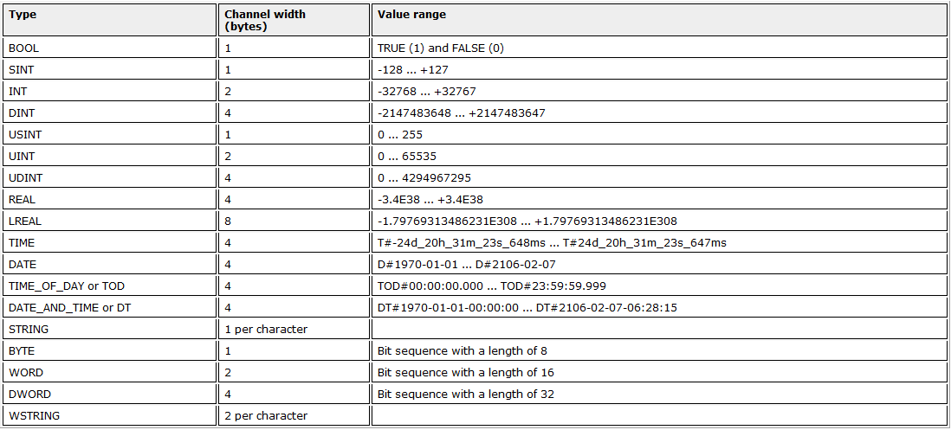
Podstawowe typy zmiennych

Slide 11
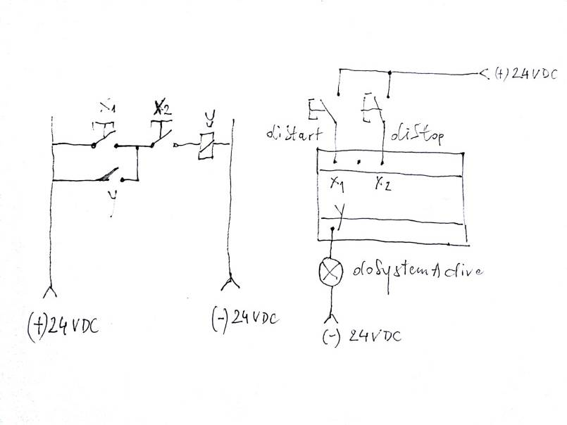
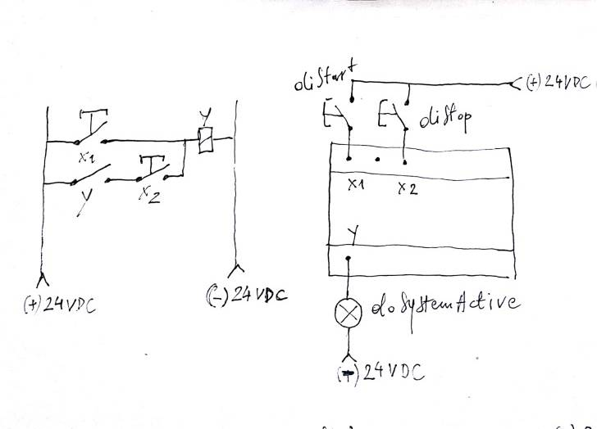
Funkcje pamięciowe Set - Reset
(*Funkcja z priorytetem na Reset*)
(*diStart – przycisk NO, diStop – przycisk NO*)
doSystemActive:=(diStart OR doSystemActive) AND NOT(diStop);
(*Funkcja z priorytetem na Set*)
(*diStart – przycisk NO, diStop – przycisk NO*)
doSystemActive:=(diStart OR (doSystemActive AND NOT(diStop)));

Slide 12
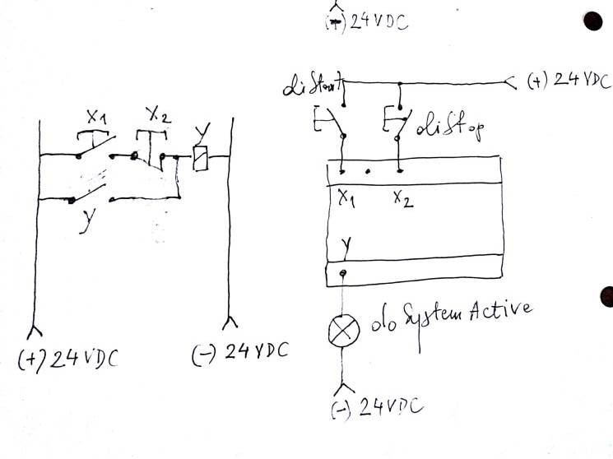
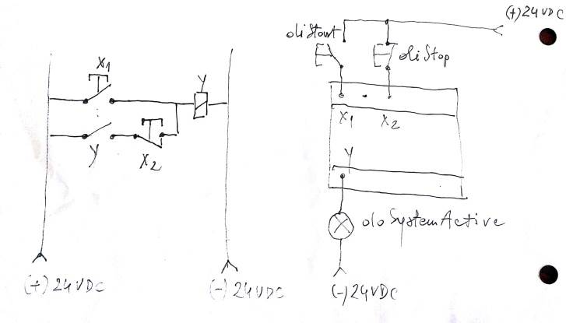
Funkcje pamięciowe Set - Reset
(*Funkcja z priorytetem na Reset*)
(*diStart – przycisk NO, diStop – przycisk NC*)
doSystemActive:=(diStart OR doSystemActive) AND diStop;
(*Funkcja z priorytetem na Set*)
(*diStart – przycisk NO, diStop – przycisk NC*)
doSystemActive:=(diStart OR (doSystemActive AND diStop));

Slide 13
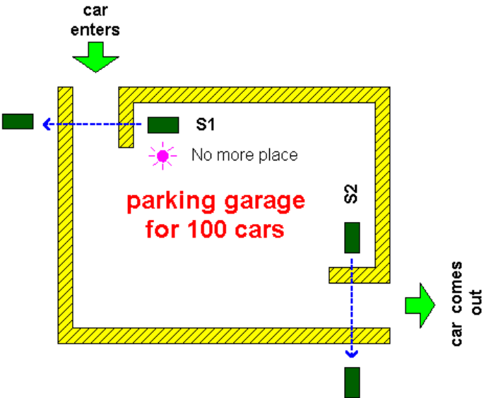
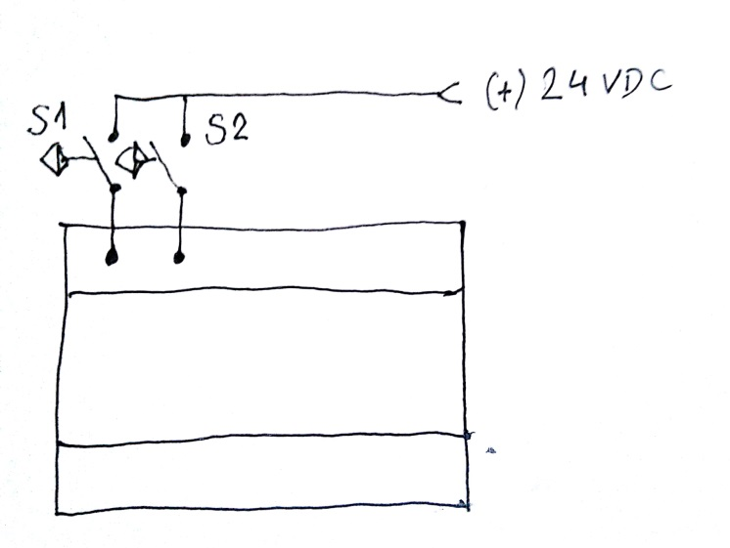
Wykrywanie zbocza narastającego i opadającego
(*Wykrywanie zbocza narastającego*)
Up := (diS1 AND NOT(Temp1));
Temp1 := diS1;
fUp.Input := diS1;
fUp FUB fUp()
(*Wykrywanie zbocza Opadającego*)
Down := (NOT(diS2) AND Temp2);
Temp2 := diS2;
fDn.Input := diS2;
fDn FUB fDn()
(*Zliczanie pojazdów na parkingu*)
IF Up = TRUE THEN
LiczbaPojazdow := LiczbaPojazdow + 1;
ELSEIF Dn = TRUE THEN
LiczbaPojazdow := LiczbaPojazdow - 1;
ENDIF

Slide 14
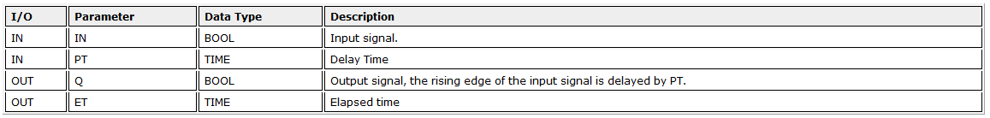
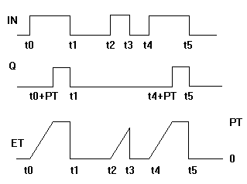
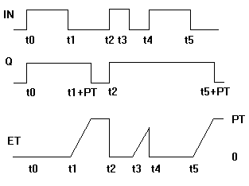
Liczniki czasu – elementy standardu IEC 61131-3
(*Funkcja zegara opóźniającego załączenie*)
TON_0(IN := , PT := );
TON_0.IN:= VarInBool;
TON_0.PT:= VarPTTime;
TON()
TON_0.Q:= VarOutBool;
(*Funkcja zegara opóźniającego wyłączenie *)
TOF_0(IN := , PT := );
TOF_0.IN:= VarInBool;
TOF_0.PT:= VarPTTime;
TOF()
TOF_0.Q:= VarOutBool;

Slide 15
Sekwencer
SELECT
<instruction_list0>
STATE <step1>
<instruction_list1a>
WHEN <expression1>
NEXT <step2>
<instruction_list1b>
STATE <step2>
<instruction_list2a>
WHEN <expression2>
<instruction_list2b>
NEXT <step3>
STATE <step3>
<instruction_list3>
WHEN <expression3>
NEXT <step1>
ENDSELECT

